Slide 1
Соблюдение обязательных требований законодательства Российской Федерации в сфере образования в части заполнения ФИС ФРДО
Семибратова Юлия Владимировна, главный специалист-эксперт отдела надзора и контроля Министерства образования Владимирской области, тел. (4922) 771479 доб. 2171

Slide 2
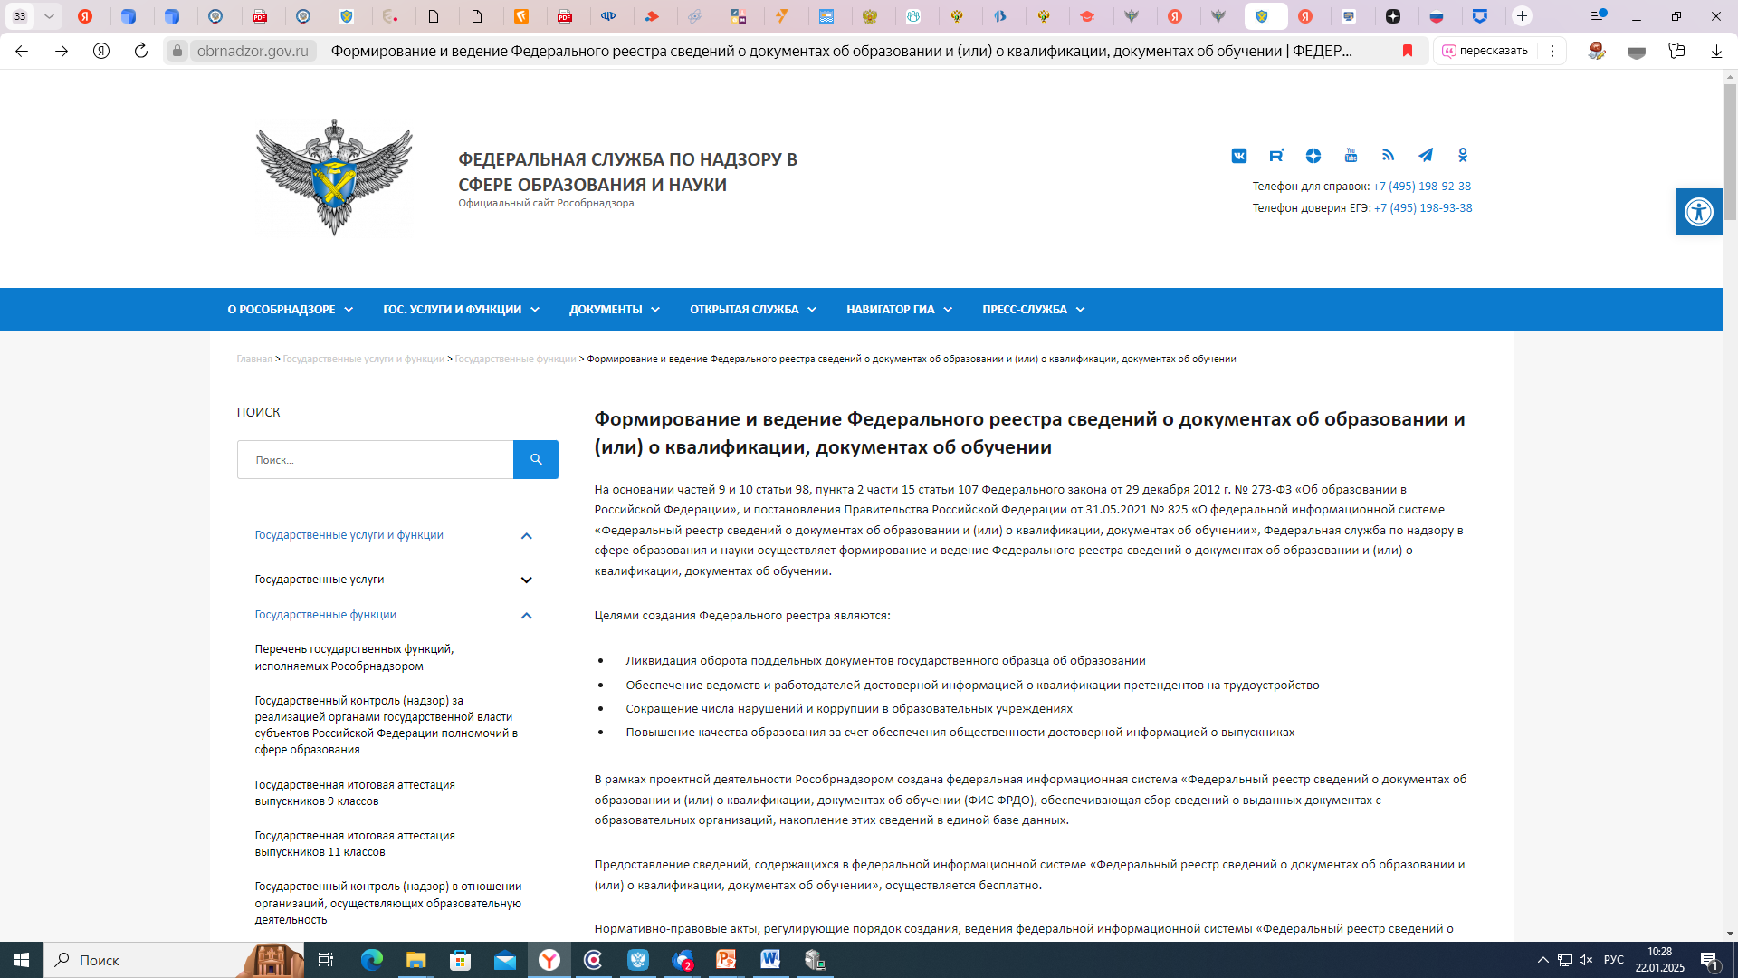
Федеральная информационная система «Федеральный реестр сведений о документах об образовании и (или) о квалификации, документах об обучении»
  это система, обеспечивающая сбор, обработку и анализ сведений о документах об образовании и (или) о квалификации, документах об обучении, выданных организациями, осуществляющими образовательную деятельность.
https://obrnadzor.gov.ru/gosudarstvennye-uslugi-i-funkczii/7701537808-gosfunction/formirovanie-i-vedenie-federalnogo-reestra-svedenij-o-dokumentah-ob-obrazovanii-i-ili-o-kvalifikaczii-dokumentah-ob-obuchenii/

Slide 3
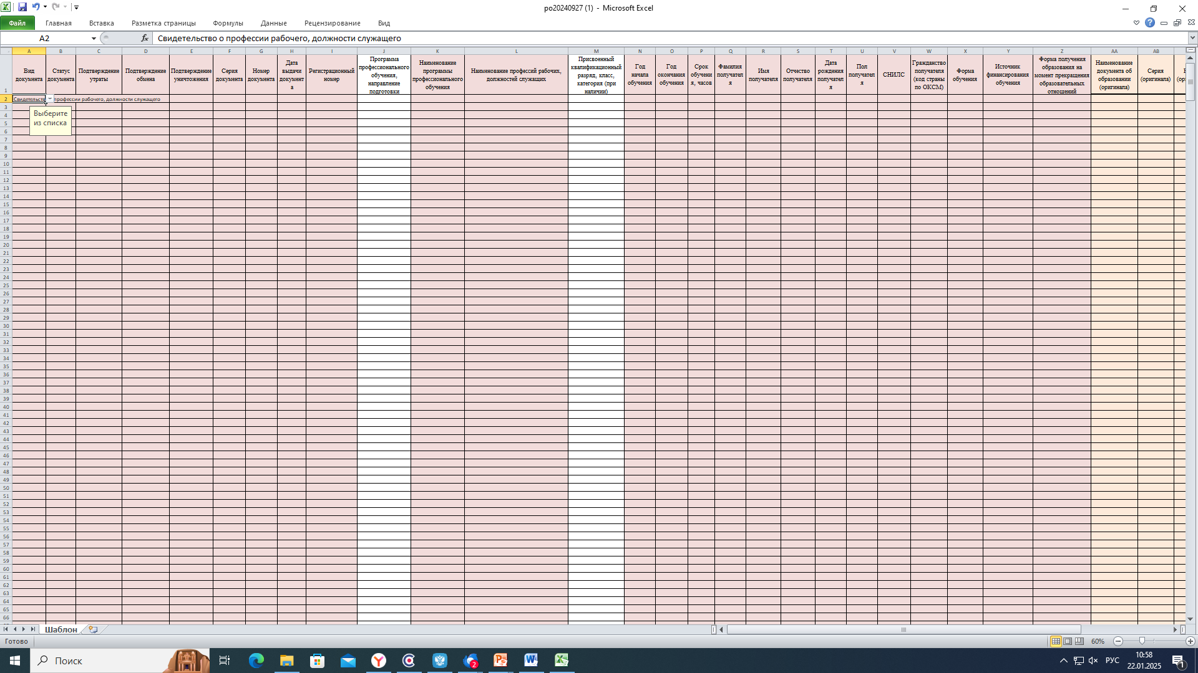
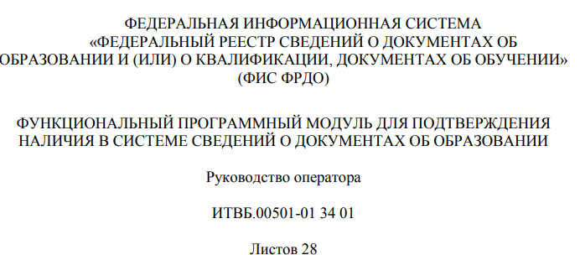
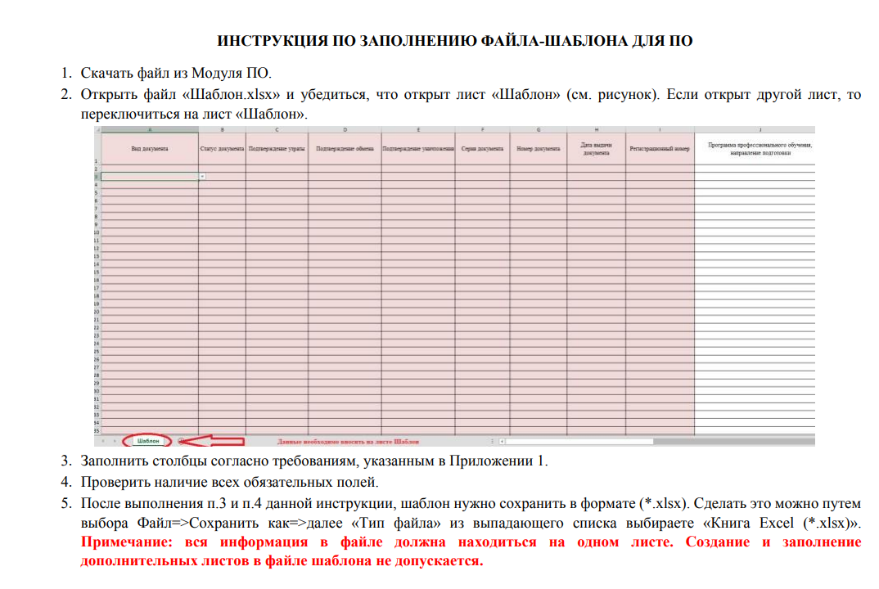
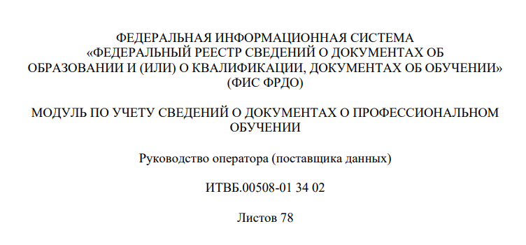

Slide 4
Нормативно-правовые акты, регулирующие порядок создания, ведения федеральной информационной системы
«Федеральный реестр сведений о документах об образовании и (или) о квалификации, документах об обучении»:
Федеральный закон от 29.12.2012 № 273-ФЗ
«Об образовании в Российской Федерации»:
Часть 9 статьи 98:
Для обеспечения учета сведений о документах об образовании и (или) о квалификации, документах об обучении, выданных организациями, осуществляющими образовательную деятельность, сведения о таких документах вносятся в федеральную информационную систему «Федеральный реестр сведений о документах об образовании и (или) о квалификации, документах об обучении»
Часть 10 статьи 98:
Перечень сведений, вносимых в федеральную информационную систему «Федеральный реестр сведений о документах об образовании и (или) о квалификации, документах об обучении», порядок ее формирования и ведения, порядок и сроки внесения сведений устанавливаются Правительством Российской Федерации.
Постановление Правительства РФ от 31.05.2021
№ 825 «О федеральной информационной системе «Федеральный реестр сведений о документах об образовании и (или) о квалификации, документах об обучении»:
Утверждены:
Правила формирования федеральной информационной системы «Федеральный реестр сведений о документах об образовании и (или) о квалификации, документах об обучении».
Определены:
Основные сведения, вносимые в федеральную информационную систему «Федеральный реестр сведений о документах об образовании и (или) о квалификации, документах об обучении».
Сроки по внесению сведений о документах об образовании, документах об обучении.

Slide 5
Сведения о документах об образовании, выдаваемых с 1 января 2021 года
лицам, освоившим образовательные программы основного общего, среднего общего, среднего профессионального образования, а также основные программы профессионального обучения, подлежат внесению в информационную систему в течение 3 рабочих дней со дня выдачи указанных документов;
лицам, освоившим иные образовательные программы, подлежат внесению в информационную систему в течение 60 календарных дней со дня выдачи указанных документов.
Сведения о сертификатах о владении русским языком, знании истории России и основ законодательства Российской Федерации, выданных с 1 сентября 2014 г., подлежат внесению в информационную систему в течение 30 календарных дней со дня выдачи указанных сертификатов.

Slide 6
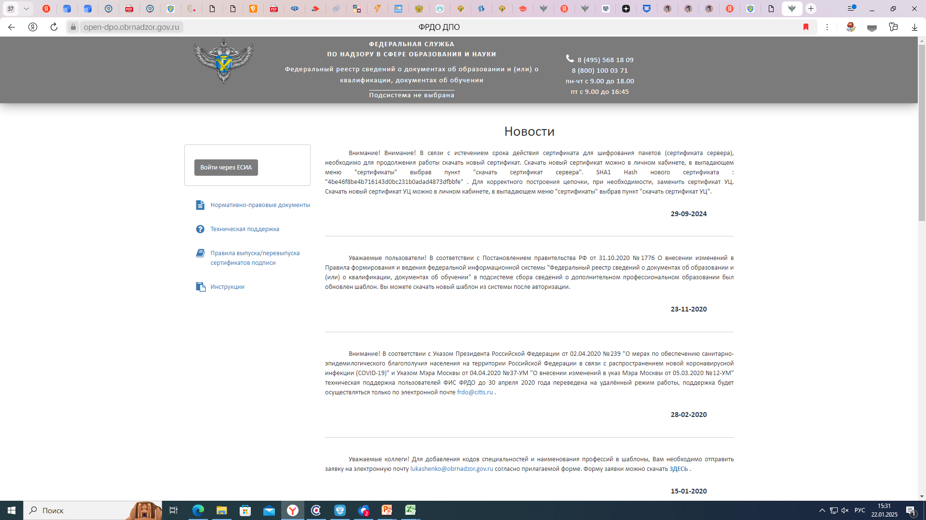
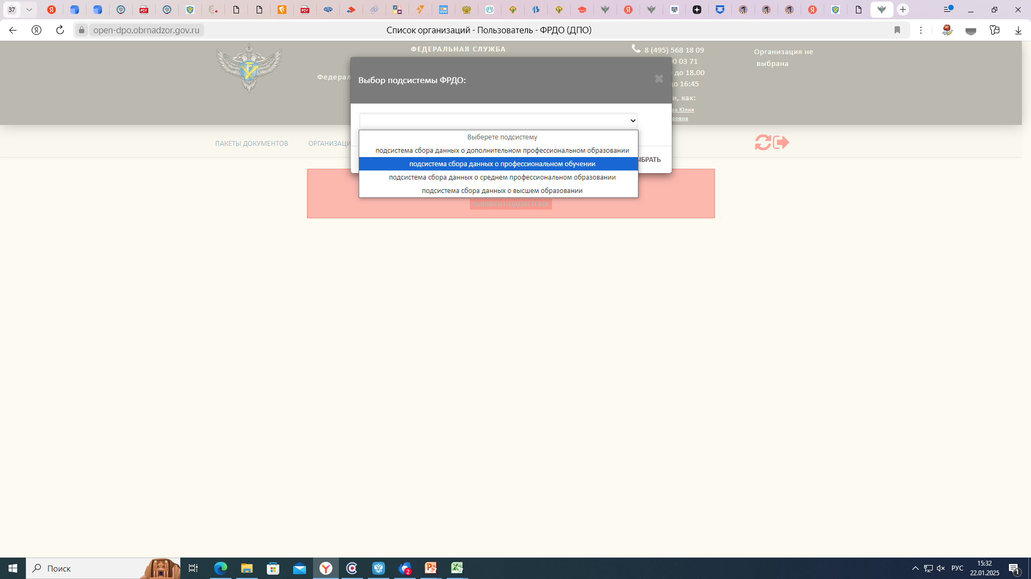
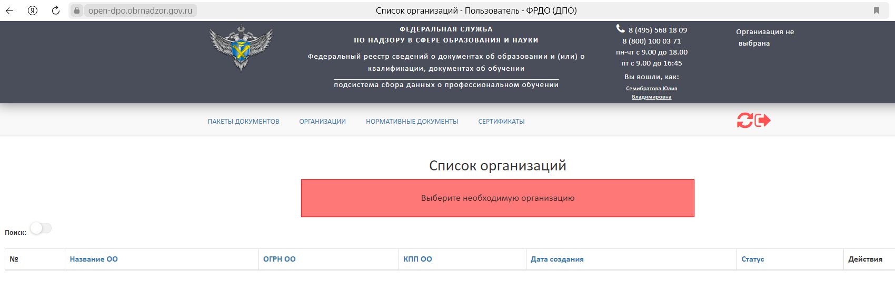
https://open-dpo.obrnadzor.gov.ru/

Slide 7



Индикаторы риска нарушения обязательных требований
Непредставление в ФИС ФРДО сведений:
по программам среднего общего образования (школа работает не менее 3 лет)
по программам основного общего образования (школа работает не менее 6 лет)
по основным профессиональным образовательным программам среднего профессионального образования (колледж работает не менее 5 лет)
по дополнительным профессиональным программам и (или) основным программам профессионального обучения (организация работает не менее шести месяцев)
Приказ Рособрнадзора
от 04.10.2021 № 1336
«Об утверждении перечня индикаторов риска нарушения обязательных требований, используемых при осуществлении федерального государственного контроля (надзора) в сфере образования»
Индикаторы применяются при принятии решения о проведении внепланового контрольного мероприятия и о выборе его вида.

Slide 8
Кодекс Российской Федерации об административных правонарушениях от 30.12.2001 № 195-ФЗ
Статья 19.30.2. Непредставление или несвоевременное представление сведений либо нарушение порядка внесения сведений в федеральную информационную систему «Федеральный реестр сведений о документах об образовании и (или) о квалификации, документах об обучении»:
нарушение порядка или сроков внесения в ФИС ФРДО сведений о выданных документах об образовании и (или) о квалификации, документах об обучении, сертификатах о владении русским языком, знании истории России и основ законодательства Российской Федерации влечет наложение административного штрафа на должностных лиц в размере от пяти тысяч до десяти тысяч рублей; на юридических лиц - от пятидесяти тысяч до ста тысяч рублей;
непредставление в ФИС ФРДО сведений о выданных документах об образовании и (или) о квалификации, документах об обучении, сертификатах о владении русским языком, знании истории России и основ законодательства Российской Федерации влечет наложение административного штрафа на должностных лиц в размере от десяти тысяч до пятнадцати тысяч рублей; на юридических лиц - от ста тысяч до ста пятидесяти тысяч рублей.

Slide 9
Результаты анализа размещения сведений о документах о профессиональном обучении в ФИС ФРДО
Год | Количество организаций | Количество внесенных документов
2021 | 22 | 25899
2022 | 97 | 70203
2023 | 197 | 136926
2024 | 237 | 175931
В модуле по учету сведений о документах о профессиональном обучении зарегистрированы 237 организаций из 246, что составляет 96 % от общего количества организаций области, реализующих программы профессионального обучения или дополнительные предпрофессиональные программы в области искусств.

Slide 10
Нарушения обязательных требований по внесению сведений в ФИС ФРДО в части отсутствия у организации модуля по учету сведений о документах о профессиональном обучении
№ | Наименование организации | ИНН
1 | Индивидуальный Предприниматель «Величев Леонид Алексеевич» | 330102717669
2 | Общество с ограниченной ответственностью «Академия Вождения» | 3328025259
3 | Образовательное учреждение дополнительного профессионального образования «Центр военно-патриотического воспитания и подготовки граждан к военной службе» регионального отделения Общероссийской общественно-государственной организации «Добровольное общество содействия армии, авиации и флоту России» Владимирской области | 3327125814
4 | Частное образовательное учреждение дополнительного профессионального образования «Учебный центр «Омега» | 3315008760
5 | Частное образовательное учреждение дополнительного профессионального образования Автошкола «САТУРН» | 3321016720
6 | Частное образовательное учреждение дополнительного профессионального образования «Школа подготовки водителей «Лидер» | 3321999069
7 | Частное образовательное учреждение дополнительного профессионального образования «Школа подготовки водителей «Лидер Плюс» | 3321025644
8 | Государственное автономное профессиональное образовательное учреждение Владимирской области «Киржачский колледж технологий и сервиса» | 3316420078
9 | Учреждение среднего профессионального образования «Владимирский техникум туризма» при учреждении высшего образования «Владимирский институт туризма и гостеприимства» | 3328304238

Slide 11
Отсутствуют сведения о выданных документах об обучении
(за весь период реализации образовательных программ)
№ | Наименование организации | ОГРН
1 | ОБЩЕСТВО С ОГРАНИЧЕННОЙ ОТВЕТСТВЕННОСТЬЮ «МИГ» | 1213300000484
2 | ОБЩЕСТВО С ОГРАНИЧЕННОЙ ОТВЕТСТВЕННОСТЬЮ «УЧЕБНЫЙ ЦЕНТР АВТОДАР» | 1193328005683
3 | ОТКРЫТОЕ АКЦИОНЕРНОЕ ОБЩЕСТВО «ТРАНСАВТО» | 1023302152170
4 | ЧАСТНОЕ ОБРАЗОВАТЕЛЬНОЕ УЧРЕЖДЕНИЕ ДОПОЛНИТЕЛЬНОГО ПРОФЕССИОНАЛЬНОГО ОБРАЗОВАНИЯ ШКОЛА ПОДГОТОВКИ ВОДИТЕЛЕЙ «ЗЕВС» | 1023301103980

Slide 12
Отсутствуют сведения о выданных документах об обучении (за 2024 год)
№ | Наименование организации | ОГРН
1 | АВТОНОМНАЯ НЕКОММЕРЧЕСКАЯ ОРГАНИЗАЦИЯ ДОПОЛНИТЕЛЬНОГО ПРОФЕССИОНАЛЬНОГО ОБРАЗОВАНИЯ УЧЕБНЫЙ ЦЕНТР «ФОРСАЖ» | 1113300000637
2 | Владимирская областная общественная организация спортивно-технический клуб «Кварц» | 1083300000343
3 | МЕСТНОЕ ОТДЕЛЕНИЕ ОБЩЕРОССИЙСКОЙ ОБЩЕСТВЕННО-ГОСУДАРСТВЕННОЙ ОРГАНИЗАЦИИ «ДОБРОВОЛЬНОЕ ОБЩЕСТВО СОДЕЙСТВИЯ АРМИИ, АВИАЦИИ И ФЛОТУ РОССИИ» КАМЕШКОВСКОГО РАЙОНА ВЛАДИМИРСКОЙ ОБЛАСТИ | 1103300000638
4 | МЕСТНОЕ ОТДЕЛЕНИЕ ОБЩЕРОССИЙСКОЙ ОБЩЕСТВЕННО-ГОСУДАРСТВЕННОЙ ОРГАНИЗАЦИИ «ДОБРОВОЛЬНОЕ ОБЩЕСТВО СОДЕЙСТВИЯ АРМИИ, АВИАЦИИ И ФЛОТУ РОССИИ» КИРЖАЧСКОГО РАЙОНА ВЛАДИМИРСКОЙ ОБЛАСТИ | 1103300000583
5 | МЕСТНОЕ ОТДЕЛЕНИЕ ОБЩЕРОССИЙСКОЙ ОБЩЕСТВЕННО-ГОСУДАРСТВЕННОЙ ОРГАНИЗАЦИИ «ДОБРОВОЛЬНОЕ ОБЩЕСТВО СОДЕЙСТВИЯ АРМИИ, АВИАЦИИ И ФЛОТУ РОССИИ» МЕЛЕНКОВСКОГО РАЙОНА ВЛАДИМИРСКОЙ ОБЛАСТИ | 1103300000660
6 | ОБЩЕСТВО С ОГРАНИЧЕННОЙ ОТВЕТСТВЕННОСТЬЮ «МИГ» | 1213300000484
7 | ОБЩЕСТВО С ОГРАНИЧЕННОЙ ОТВЕТСТВЕННОСТЬЮ «УЧЕБНЫЙ ЦЕНТР АВТОДАР» | 1193328005683
8 | ОТКРЫТОЕ АКЦИОНЕРНОЕ ОБЩЕСТВО «ТРАНСАВТО» | 1023302152170
9 | ПРОФЕССИОНАЛЬНОЕ ОБРАЗОВАТЕЛЬНОЕ УЧРЕЖДЕНИЕ «АЛЕКСАНДРОВСКАЯ АВТОМОБИЛЬНАЯ ШКОЛА ОБЩЕРОССИЙСКОЙ ОБЩЕСТВЕННО-ГОСУДАРСТВЕННОЙ ОРГАНИЗАЦИИ «ДОБРОВОЛЬНОЕ ОБЩЕСТВО СОДЕЙСТВИЯ АРМИИ, АВИАЦИИ И ФЛОТУ РОССИИ» | 1033303201601
10 | ПРОФЕССИОНАЛЬНОЕ ОБРАЗОВАТЕЛЬНОЕ УЧРЕЖДЕНИЕ «ВЛАДИМИРСКАЯ АВТОМОБИЛЬНАЯ ШКОЛА ОБЩЕРОССИЙСКОЙ ОБЩЕСТВЕННО-ГОСУДАРСТВЕННОЙ ОРГАНИЗАЦИИ «ДОБРОВОЛЬНОЕ ОБЩЕСТВО СОДЕЙСТВИЯ АРМИИ, АВИАЦИИ И ФЛОТУ РОССИИ» | 1033301810178
11 | Профессиональное образовательное учреждение «Гусь-Хрустальная автомобильная школа Общероссийской общественно-государственной организации «Добровольное общество содействия армии, авиации и флоту России» | 1033300200812
12 | ПРОФЕССИОНАЛЬНОЕ ОБРАЗОВАТЕЛЬНОЕ УЧРЕЖДЕНИЕ «КОВРОВСКАЯ АВТОМОБИЛЬНАЯ ШКОЛА ИМЕНИ ГЕНЕРАЛА АРМИИ ШУРАЛЁВА ВЛАДИМИРА МИХАЙЛОВИЧА» ОБЩЕРОССИЙСКОЙ ОБЩЕСТВЕННО-ГОСУДАРСТВЕННОЙ ОРГАНИЗАЦИИ «ДОБРОВОЛЬНОЕ ОБЩЕСТВО СОДЕЙСТВИЯ АРМИИ, АВИАЦИИ И ФЛОТУ РОССИИ» | 1033302202636
13 | ПРОФЕССИОНАЛЬНОЕ ОБРАЗОВАТЕЛЬНОЕ УЧРЕЖДЕНИЕ «МУРОМСКАЯ МОРСКАЯ ШКОЛА ОБЩЕРОССИЙСКОЙ ОБЩЕСТВЕННО-ГОСУДАРСТВЕННОЙ ОРГАНИЗАЦИИ «ДОБРОВОЛЬНОЕ ОБЩЕСТВО СОДЕЙСТВИЯ АРМИИ, АВИАЦИИ И ФЛОТУ РОССИИ» | 1023302157449
14 | ЧАСТНОЕ ОБРАЗОВАТЕЛЬНОЕ УЧРЕЖДЕНИЕ ДОПОЛНИТЕЛЬНОГО ПРОФЕССИОНАЛЬНОГО ОБРАЗОВАНИЯ АВТОШКОЛА «АВТОЛИДЕР» | 1123300001032
15 | ЧАСТНОЕ ОБРАЗОВАТЕЛЬНОЕ УЧРЕЖДЕНИЕ ДОПОЛНИТЕЛЬНОГО ПРОФЕССИОНАЛЬНОГО ОБРАЗОВАНИЯ ШКОЛА ПОДГОТОВКИ ВОДИТЕЛЕЙ «ЗЕВС» | 1023301103980
16 | ОБЩЕСТВО С ОГРАНИЧЕННОЙ ОТВЕТСТВЕННОСТЬЮ "ЗЕЛЕНАЯ МИЛЯ" | 1133326000477

Slide 13
Административная ответственность:
Не завершён процесс внесения сведений в ФИС ФРДО (отсутствует статус пакета «Опубликован»).
Сведения предоставлены с ошибками в части вида выдаваемого документа.
Ошибки в личном кабинете организации в ФИС ФРДО (наименование, кавычки, ОГРН, КПП, субъект РФ, муниципалитет, Ф.И.О. руководителя).
Ошибки в выборе подсистемы по учету сведений в ФИС ФРДО (сбор данных о дополнительном профессиональном образовании, о профессиональном обучении).
В ФИС ФРДО предоставлены сведения не обо всех выпускниках (например, 39 из 42).
Сведения предоставлены с фактическими ошибками, в том числе по персональным данным выпускника (Ф.И.О. получателя, дата рождения, СНИЛС, бюджет, за счет которого обучался выпускник, серия и номер документа, год начала и окончания обучения, срок обучения, пол).
Сведения о документах о профессиональном обучении предоставлены в ФИС ФРДО на четвертый рабочий день.

Slide 14
Ошибки в выборе вида документа в ФИС ФРДО
№ | Наименование организации | ОГРН | Итого внесено | Вид документа
1 | АВТОНОМНАЯ НЕКОММЕРЧЕСКАЯ ОРГАНИЗАЦИЯ ДОПОЛНИТЕЛЬНОГО ПРОФЕССИОНАЛЬНОГО ОБРАЗОВАНИЯ УЧЕБНЫЙ ЦЕНТР «ДРАЙВ» | 1113300001011 | 211 | Справка об обучении
2 | Государственное автономное профессиональное профессиональное учреждение Владимирской области «Никологорский аграрно-промышленный колледж» | 1023302952628 | 30 | Справка об обучении
3 | ОБЩЕСТВО С ОГРАНИЧЕННОЙ ОТВЕТСТВЕННОСТЬЮ «РУССКИЙ СТОЛ» | 1053302137206 | 8 | Справка об обучении
4 | ОТКРЫТОЕ АКЦИОНЕРНОЕ ОБЩЕСТВО «ТРАНСАВТО» | 1023302152170 | 942 | Справка об обучении
5 | ПРОФЕССИОНАЛЬНОЕ ОБРАЗОВАТЕЛЬНОЕ УЧРЕЖДЕНИЕ «АЛЕКСАНДРОВСКАЯ АВТОМОБИЛЬНАЯ ШКОЛА ОБЩЕРОССИЙСКОЙ ОБЩЕСТВЕННО-ГОСУДАРСТВЕННОЙ ОРГАНИЗАЦИИ «ДОБРОВОЛЬНОЕ ОБЩЕСТВО СОДЕЙСТВИЯ АРМИИ, АВИАЦИИ И ФЛОТУ РОССИИ» | 1033303201601 | 2 | Справка об обучении
6 | АВТОНОМНАЯ НЕКОММЕРЧЕСКАЯ ОРГАНИЗАЦИЯ ДОПОЛНИТЕЛЬНОГО ПРОФЕССИОНАЛЬНОГО ОБРАЗОВАНИЯ «ВЛАДИМИРСКИЙ ОБЪЕДИНЕННЫЙ ЦЕНТР АВТОМОБИЛЬНОГО ТРАНСПОРТА» | 1083300000783 | 1 | Свидетельство об освоении дополнительных предпрофессиональных программ в области искусств
7 | государственное бюджетное профессиональное образовательное учреждение Владимирской области «Ковровский транспортный колледж» | 1033302201987 | 25 | Свидетельство об освоении дополнительных предпрофессиональных программ в области искусств
8 | ЧАСТНОЕ ОБРАЗОВАТЕЛЬНОЕ УЧРЕЖДЕНИЕ ДОПОЛНИТЕЛЬНОГО ПРОФЕССИОНАЛЬНОГО ОБРАЗОВАНИЯ АВТОШКОЛА «ДЮК» | 1033301809892 | 1 | Свидетельство об освоении дополнительных предпрофессиональных программ в области искусств

Slide 15
Разъяснения по заполнению шаблонов
Нельзя создавать свой собственный шаблон, нужно брать рекомендованный с автопроверкой.
Форматирование файлов-шаблонов запрещено.
Запрещено копирование данных в ячейки «поверх ограничений».
При переходе в следующую ячейку строки (клавиша перехода вправо) «хвост» из предыдущей ячейки скрывается.
Необходимо заполнить все обязательные поля (указано в инструкции).
При заполнении серии и номера документа используются большие и маленькие символы кириллицы и латиницы, цифры 0-9, знаки: точка, дефис, пробел, слэш.
При отсутствии серии документа указывается «Нет».
Год начала и окончания обучения указывается в формате гггг, используются цифры 0-9 (например, 2023). Год окончания не может быть больше текущего года.
При заполнении фамилии, имени, отчества (при наличии) используются большие и маленькие символы кириллицы, знаки: дефис, точка, апостроф под буквой «ё» на клавиатуре, пробел, скобки. Особые запреты: в начале и в конце строки запрещен символ пробела и дефис, а также не допускается применение этих символов два и более раз подряд.
При выборе 643 в поле «Гражданство получателя» у документов, выданных в 2021 году и позднее, заполняются данные о СНИЛС получателя. Используются цифры 0-9, знаки: дефис, пробел. Особые запреты: в начале и в конце строки запрещен символ пробела и дефис, а также не допускается применение этих символов два и более раз подряд. Объем 14 символов. Формат: ххх-ххх-ххх хх.
Гражданство получателя заполняется путем выбора одного варианта из предложенного списка вариантов кодов стран по ОКСМ. В случае отсутствия гражданства нужно выбрать значение из выпадающего списка «000».

Slide 16
Мероприятия, которые необходимо проводить организациям при внесении сведений в ФИС ФРДО
Назначить лицо, ответственное за внесение сведений в ФИС ФРДО, ознакомить под роспись ответственное лицо с инструкциями по работе в ФИС ФРДО (при создании связи с образовательной организацией из личного кабинета поставщика сведений необходимо внести в ФИС ФРДО приказ руководителя, подписанный КЭП, о назначении конкретного лица, обладающего КЭП, ответственного за внесение и подписание сведений в ФИС ФРДО).
Проверить срок актуальности сертификатов электронных подписей ответственных за внесение сведений в ФИС ФРДО и руководителей организаций.
Проверить наличие связи между личным кабинетом ответственного за внесение сведений и карточки образовательной организации, за которую будут вноситься сведения в ФИС ФРДО.
Ознакомиться с размещенной на сайте Рособрнадзора инструкцией по порядку внесения сведений в ФИС ФРДО.
Проводить работу по предварительному заполнению шаблонов модулей ФИС ФРДО по учёту сведений о документах об обучении.
Заполнять сведения в ФИС ФРДО в соответствии с Правилами формирования федеральной информационной системы «Федеральный реестр сведений о документах об образовании и (или) о квалификации, документах об обучении».

Slide 17
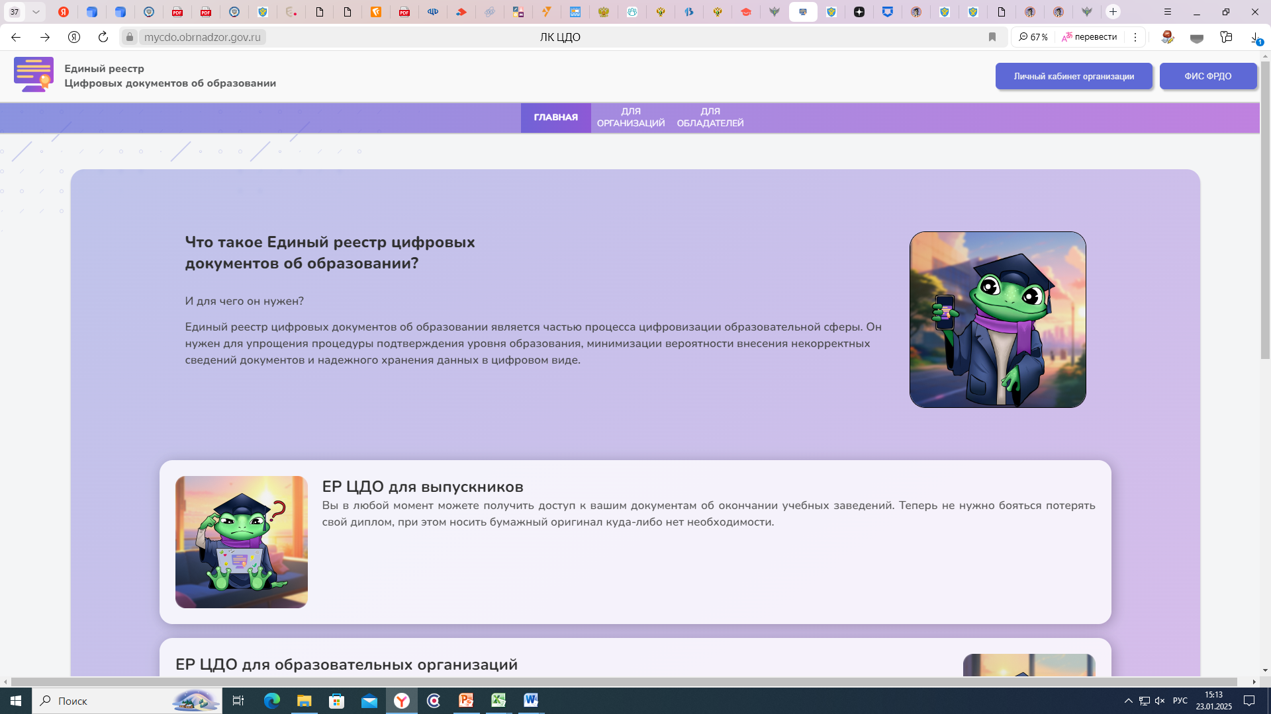
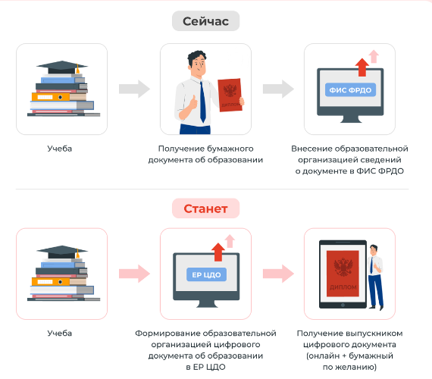
Единый реестр цифровых документов об образовании (ЕР ЦДО) – программное обеспечение, реализующее формирование, хранение и использование цифровых документов об образовании.
Особенности формирования цифрового документа:
Цифровые документы об образовании формируются организациями, реализующими образовательные программы.
Данные, составляющие электронный документ об образовании вносятся через личные кабинеты организаций в модуле ЕР ЦДО.
https://mycdo.obrnadzor.gov.ru/

Slide 18
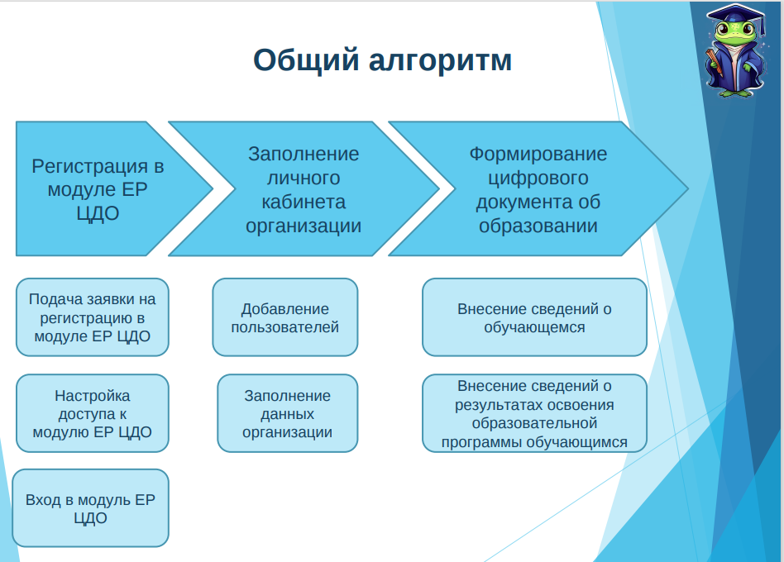
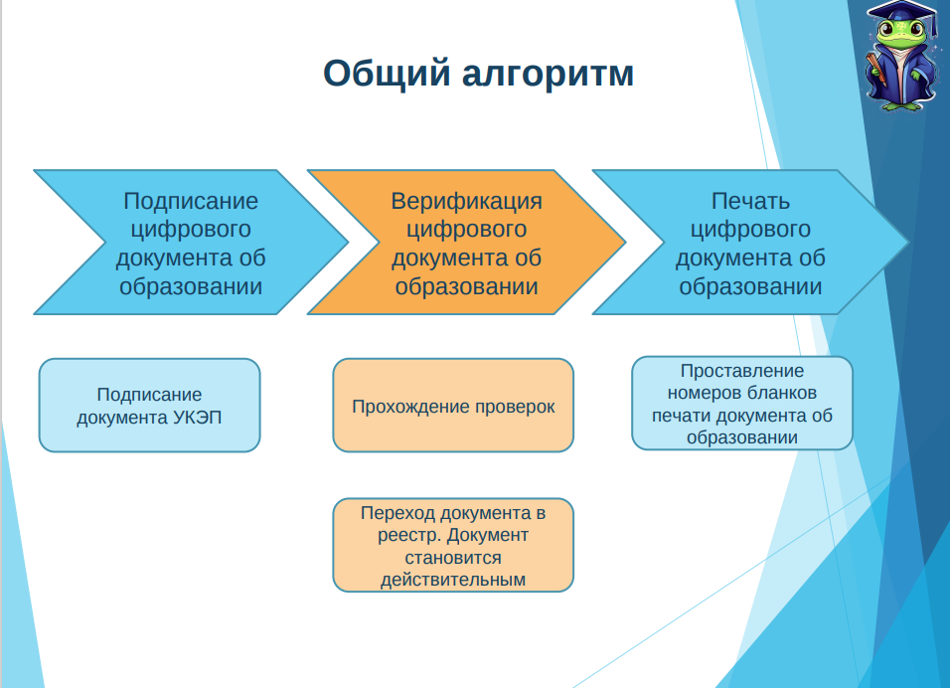
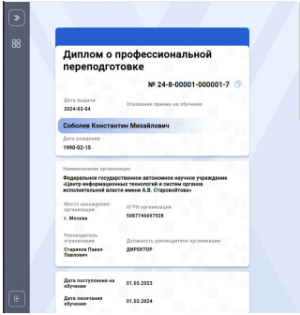

Slide 19
Вопросы, мнение, отношение:
8 4922 77 14 79 доб.2171
Техническая поддержка пользователей ФРДО (настройка рабочего места, функционал системы)
Электронная почта: frdo@citis.ru
Контактные телефоны:
8 (495) 568 18 09
8 (800) 100 03 71
пн-чт с 9.00 до 18.00
пт с 9.00 до 16:45

